Slide 1
刚强壮胆
重建日记
Be strong and courageous
The Chronical Of Rebuilding
Notes:
什么是刚强壮胆？
刚强： 原文是“抓住 (seize / Hold)”的意思-创19:16神的使者抓住罗得一家的手，被神抓住啊
窑匠的手-陶土，泥轮，烧烤，使用
壮胆：stronger 更刚强有力一点, 是对神性情和能力有的绝对信心的决定。
是一个选择 – 相信神，还是退后 - “在你没有预备好的时候，没有完全的时候“
外界的冲击力是大过我们认为我们的承受能力；变化之快，诡计之狡猾远超我们的计划，与祷告周密程度，与应对的智慧
中间还是选择-继续相信，并支取神的大能，还是放弃

Slide 2
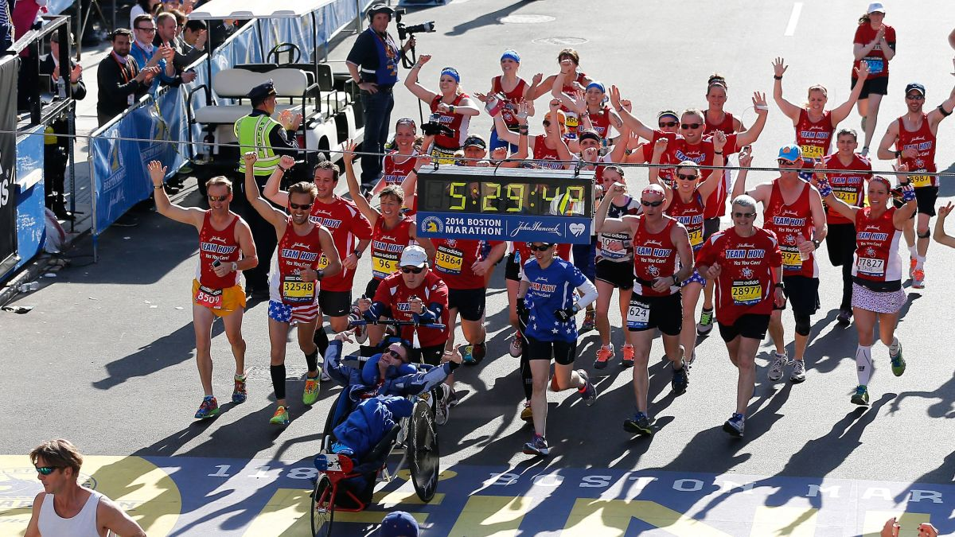

Slide 3
3 我拣选了你
I have chosen YOU

Slide 4
耶利米书 22：24
“耶和华说：犹大王约雅敬的儿子哥尼雅 ，虽是我右手上带印的戒指，我凭我的永生起誓，也必将你从其上摘下来。 ”
“As I live,” declares the LORD, “even if Coniah the son of Jehoiakim king of Judah were a signet ring on My right hand, yet I would pull you off”
Notes:
神在一切上掌权 - 他是一切工作的开始，他是一切环境局势的掌管者，他也是一切的供应，弟兄姐妹们里面被感动起来服侍，也是圣灵的感动和激励。我们的服侍顺利有功效，也是他的恩典、怜悯、供应。我们得救是如此，我们工作是如此，圣徒们被成全更是如此。
救恩：
天父的旨意（will），主的顺服 （submission），圣灵的工作 （administration）
工作：
天父的设计（design），主的顺服 （submission），圣灵的工作 （administration）

Slide 5
09/24/02: (哈该书 2:20-23)
“我必震动天地。 我必倾覆列国 … 到那日，我必以你为印，因我拣选了你”
And I will overthrow the thrones of kingdoms and destroy the power of the kingdoms of the nations…and I will make you like a signet ring, for I have chosen you
Notes:
神在一切上掌权 - 他是一切工作的开始，他是一切环境局势的掌管者，他也是一切的供应，弟兄姐妹们里面被感动起来服侍，也是圣灵的感动和激励。我们的服侍顺利有功效，也是他的恩典、怜悯、供应。我们得救是如此，我们工作是如此，圣徒们被成全更是如此。
救恩：
天父的旨意（will），主的顺服 （submission），圣灵的工作 （administration）
工作：
天父的设计（design），主的顺服 （submission），圣灵的工作 （administration）

Slide 6
“我必以你为印”
“I will make you a signet ring,”
09/24/02

Slide 7
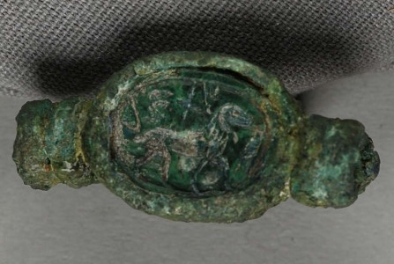
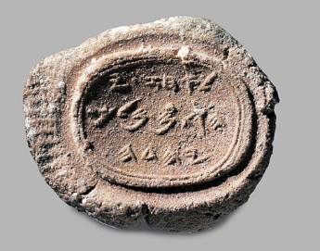
什么是印戒 what is Signet Ring
Notes:
约坦 历代志下 27
犹大王约坦(Jotham) 的儿子亚哈斯登基 (Ahaz)
20 这月二十四日，耶和华的话二次临到哈该说： 21 “你要告诉犹大省长所罗巴伯说，我必震动天地。 22 我必倾覆列国的宝座，除灭列邦的势力，并倾覆战车和坐在其上的。马必跌倒，骑马的败落，各人被弟兄的刀所杀。 23 万军之耶和华说：我仆人撒拉铁的儿子所罗巴伯啊，到那日，我必以你为印，因我拣选了你。这是万军之耶和华说的。”

Slide 8
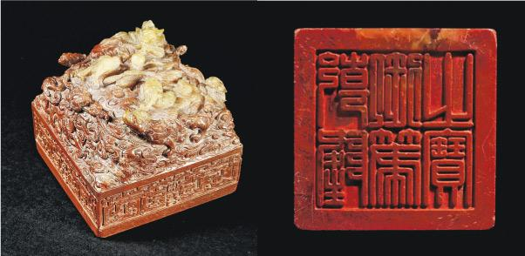
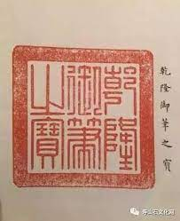
印的意义 Meaning Of Seal
名号 Name
映像 Mirror Image
亲临 Present in Person
所属 Belonging
明证 Validity
代表 Representative
林后1:22又用印印了我们
also sealed us
Notes:
约坦 历代志下 27
犹大王约坦(Jotham) 的儿子亚哈斯登基 (Ahaz)
20 这月二十四日，耶和华的话二次临到哈该说： 21 “你要告诉犹大省长所罗巴伯说，我必震动天地。 22 我必倾覆列国的宝座，除灭列邦的势力，并倾覆战车和坐在其上的。马必跌倒，骑马的败落，各人被弟兄的刀所杀。 23 万军之耶和华说：我仆人撒拉铁的儿子所罗巴伯啊，到那日，我必以你为印，因我拣选了你。这是万军之耶和华说的。”

Slide 9
神指印的实施 God’s signet ring in Practice
神亲自雕刻指印
主是指印
使用神的指印
  信
  做
  求
成为神的指印
God Makes the Signet Ring
The Lord is the Signet Ring
Use God’s Signet Ring
  Believe
  Do
  Ask
Become God’s Signet Ring

Slide 10
所罗巴伯被恢复
The Recovery Of Zerubbabel

Slide 11
何西阿书 Hosea 6
1 来吧，我们归向耶和华！他撕裂我们，也必医治；他打伤我们，也必缠裹。
2 过两天他必使我们苏醒，第三天他必使我们兴起，我们就在他面前得以存活。
3 我们务要认识耶和华，竭力追求认识他。他出现确如晨光，他必临到我们像甘雨，像滋润田地的春雨。
1“Come, let’s return to the LORD. For He has torn us, but He will heal us; He has wounded us, but He will bandage us.
2“He will revive us after two days; He will raise us up on the third day, That we may live before Him.
3“So let’s learn, let’s press on to know the LORD. His appearance is as sure as the dawn; And He will come to us like the rain, As the spring rain waters the earth.”

